Slide 1
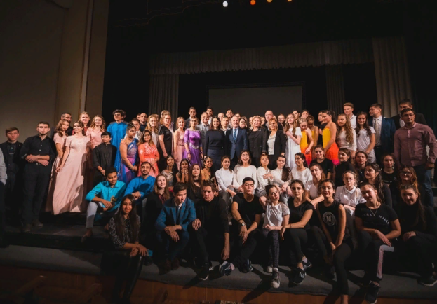
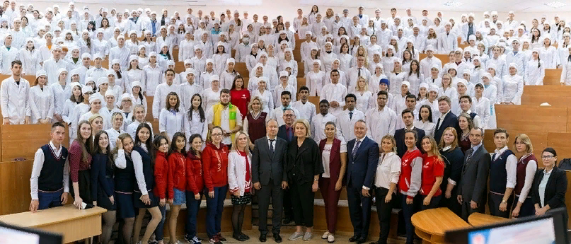
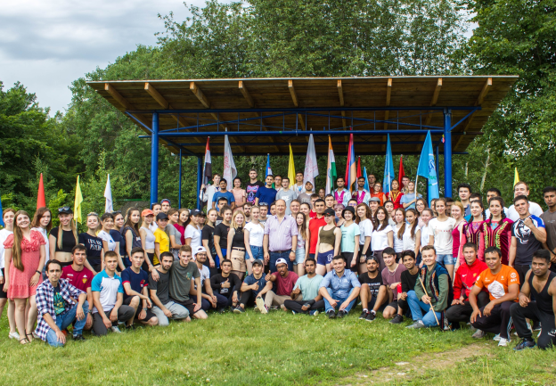
Воспитательная и социальная работа
Количество мероприятий за 2018-2019 учебный год
Проректор по воспитательной и социальной работе
312 мероприятий
Отдел воспитательной и социальной работы
78 мероприятий
Отдел по культурно-массовой работе
71 мероприятие
Отдел по связям с общественностью
23 мероприятия
Кафедра физической культуры
140 мероприятий

Slide 2
Воспитательная и социальная работа
ТРАДИЦИОННЫЕ МЕРОПРИЯТИЯ

Slide 3
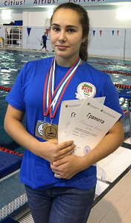
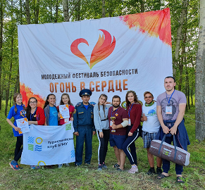
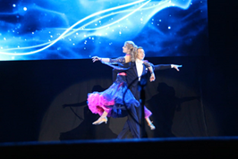
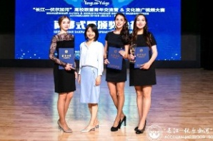
Воспитательная и социальная работа
Георгий Иванченко
Лауреат – победитель XIII Всероссийского молодежного форума «Моя законотворческая инициатива»
Камила Батталова – двухкратная чемпионка VIII фестиваля «Физическая культура и спорт-вторая
профессия врача»
Гузалия Игликова и Еникеева Кадрия стали
Бронзовыми призерами олимпиады
«Я-профессионал»
Туристический клуб БГМУ занял 2 место в Республиканском молодежном фестивале безопасности
«Огонь в сердце»
Кашаева Алина и Хананов Сергей стали лауреатами III степени на Всероссийской студенческой весне - 2019 (г. Пермь)
Медиацентр БГМУ стал лауреатом
III степени международного конкурса видео-роликов «Волга-Янцзы» в г. Ченду (КНР)

Slide 4
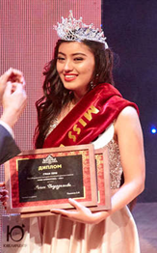
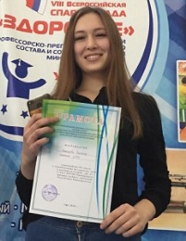
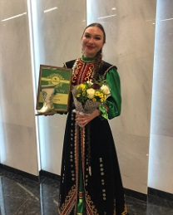
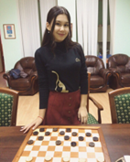
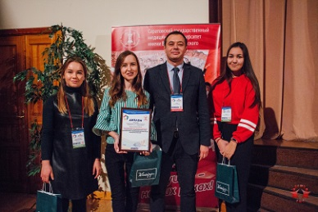
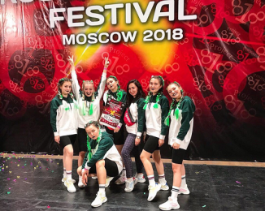
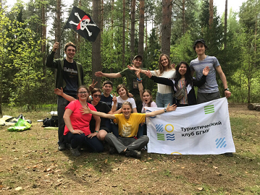
Воспитательная и социальная работа
Раъно Умурзакова – победительница конкурса MISS INTERNATIONAL UFA – 2019
Тансулпан Азнагулова – бронзовый призер Универсиады вузов РБ по гиревому спорту»
Розалия Зарипова – лауреат телевизионного конкурса башкирского танца «Байык»
в номинации сольный танец
Аюпова Руфина – чемпионка мира на международном чемпионате мира по шашкам в 2018 году
Проект Тьюторского движения БГМУ признан лучшим среди медицинских вузов России
Танцевальный коллектив «MedDance» занял 3 место в номинации «Best dance performance» на Чемпионате современного танца «Project 818» в г. Москве
Туристический клуб БГМУ занял 2 место в турслете студентов-медиков России

Slide 5
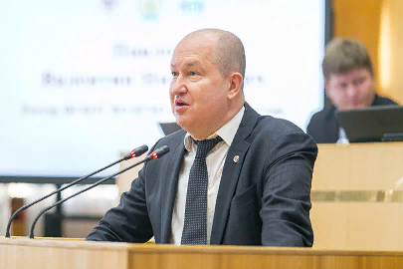
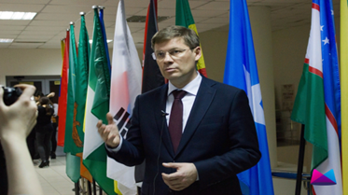
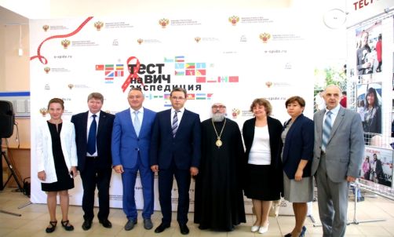
Воспитательная и социальная работа
В Государственном собрании - Курултае Республики Башкортостан состоялась конференция «Молодежь мира за противодействие терроризму и экстремизму»
Состоялась встреча обучающихся БГМУ с первым заместителем председателя Комитета Совета Федерации по науке, образованию и культуре Лилией Салаватовной Гумеровой
В БГМУ прошел «Диалог на равных» с министром молодежной
политики и спорта Республики Башкортостан
Хабибовым Русланом Тагировичем
На территории БГМУ подведены итоги Всероссийской акции «Тест на ВИЧ: эскпедиция» в Республике Башкортостан

Slide 6
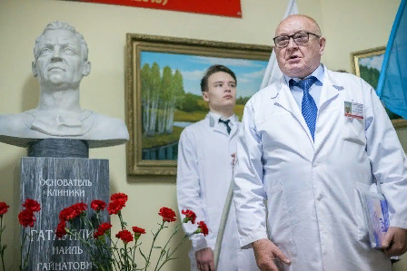
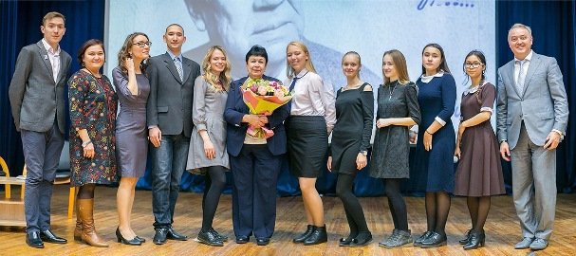
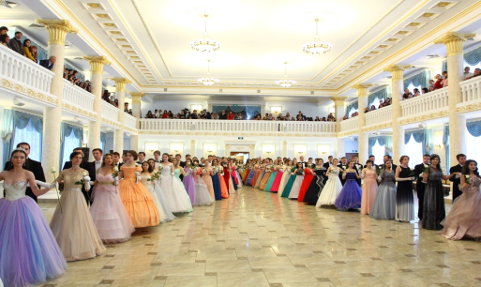
Воспитательная и социальная работа
В Клинике БГМУ состоялось открытие бюста памяти, приуроченное к 90-летию со дня рождения основателя Клиники Наиля Гайнатовича Гатауллина
Состоялась встреча обучающихся БГМУ с директором Фонда имени Мустая Карима, дочерью Народного поэта Башкортостана Альфией Каримовой
В Колонном зале Министерства сельского хозяйства прошел Республиканский молодёжный бал,
посвященный 100-летию РБ.
Университет выступил одним из организаторов бала

Slide 7
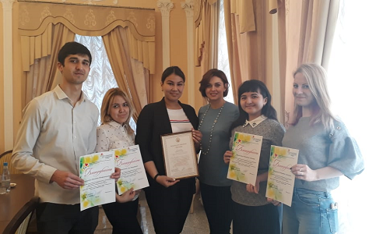
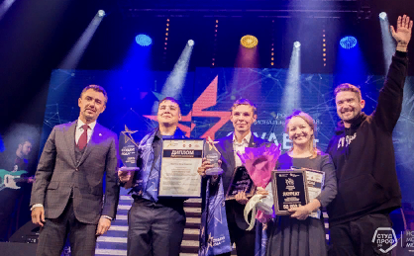
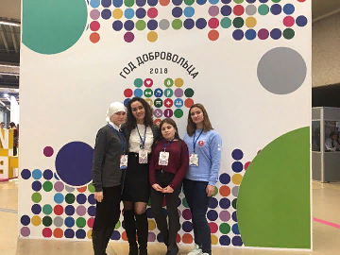
Воспитательная и социальная работа
ВОЛОНТЕРСКИЙ ЦЕНТР БГМУ
Руководитель Волонтерского Центра БГМУ Наркиза Вильданова награждена благодарственным письмом
врио Главы Республики Башкортостан Радия Хабирова
Студентка БГМУ Айгуль Нуриева вошла в тройку лидеров номинации «Доброволец года» российской национальной премии «Студент года - 2018»
Школа волонтера-медика БГМУ получила диплом
II степени на Международном конкурсе
«Доброволец России»

Slide 8
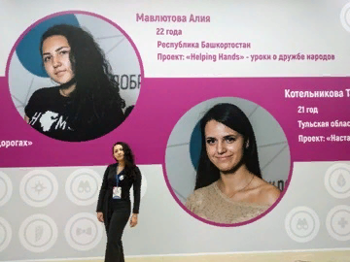
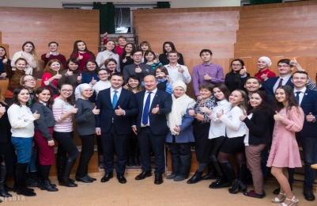
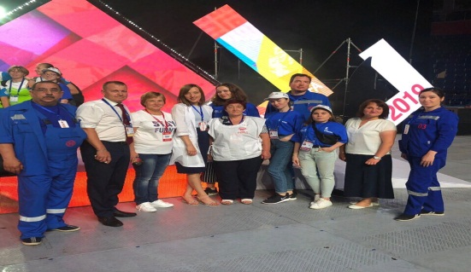
Воспитательная и социальная работа
ВОЛОНТЕРСКИЙ ЦЕНТР БГМУ
Студентка БГМУ Алия Мавлютова стала спикером Международного форума добровольцев , ее проект
«Helping hands-уроки дружбы народов»
вошел в Топ-10 лучших в России
В БГМУ состоялось открытие Школы медиаволонтёра «Взгляни» проект реализуется в рамках гранта, полученного на Молодёжном форуме «iВолга–2018» студенткой педиатрического факультета Юсаевой Ильмирой
Волонтеры-медики БГМУ приняли участие
в 53-х Международных детских летних играх – 2019
(г. Уфа)

Slide 9
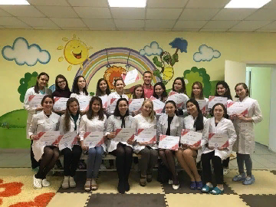
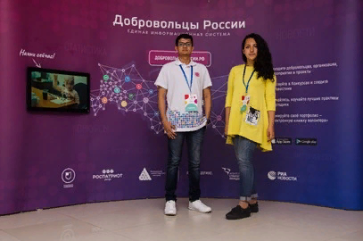
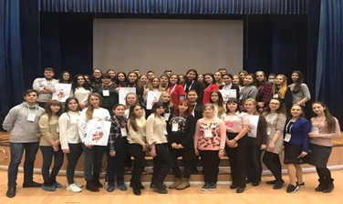
Воспитательная и социальная работа
ВОЛОНТЕРСКИЙ ЦЕНТР БГМУ
Студентка БГМУ Айгуль Нуриева получила Грант Президента РФ за социально-ориентированный проект «Торопыжки» и стала Лучшим Добровольцем РБ - 2018
Проект «Helping Hands - уроки о дружбе народов» победил в региональном этапе Всероссийского конкурса "Доброволец России - 2018" и стал участником Акселерации проектов
В рамках форума, завершающего Год волонтерства в Республике Башкортостан – «Добровольчество: вчера, сегодня, завтра» волонтерский центр БГМУ презентовал новое направление – «Киберволонтерство»

Slide 10
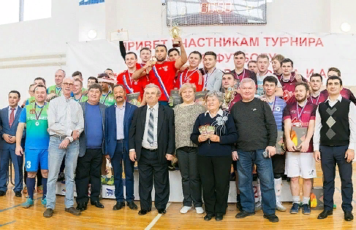
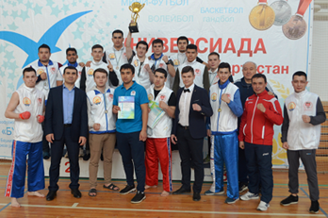
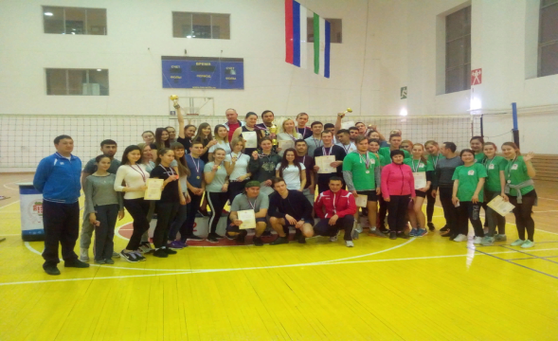
Воспитательная и социальная работа
КРУПНЫЕ СПОРТИВНЫЕ МЕРОПРИЯТИЯ
Летние спортивные семейные старты-Университет - моя семья!
Сборная БГМУ по кикбоксингу – заняла общекомандное
1 место в Универсиаде
Республики Башкортостан
XIV Республиканский турнир по мини-футболу среди медицинских работников, посвященный памяти профессора И.А. Сафина
Фестиваль спорта среди студентов и ППС фармацевтического факультета, посвященный
100- летию образования
Республики Башкортостан
Сотрудники и обучающиеся приняли участие в сдаче дисциплин комплекса ГТО и получили 35 золотых, 50 серебряных и 44 бронзовых знаков

Slide 11
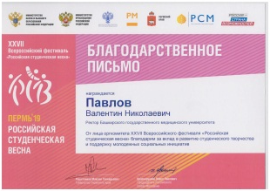
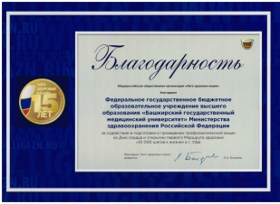
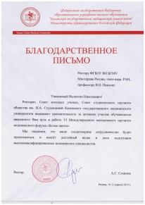
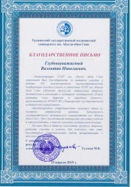
Воспитательная и социальная работа
ДОСТИЖЕНИЯ
В 2018 – 2019 учебном году количество студентов, вовлеченных в воспитательную работу возросло
с 30% до 35%
33 благодарственных письма за организацию и проведение мероприятий
В рамках XIV ежегодного фестиваля искусств студентов-медиков и медицинских работников проходил конкурс Журналистика. Редакция газеты «Медик» БГМУ награждена Дипломом I степени в номинации «Журналистика» «Регулярное печатное издание»,
шеф-редактор газеты Азамат Рахимкулов награжден Дипломом I степени с присвоением звания «Золотое перо - 2019» в номинации «Авторы» «Публикации в вузовских многотиражных изданиях»,
Дипломами II степени с присвоением звания «Серебряное перо - 2019» в номинации «Авторы» «Публикации в вузовских многотиражных изданиях» награждены общественные корреспонденты газеты «Медик»

Slide 12
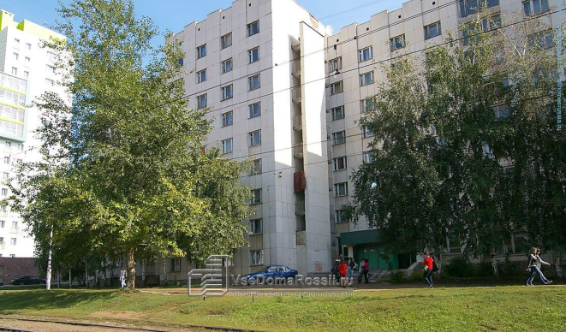
Воспитательная и социальная работа
ДОСТИЖЕНИЯ
По итогам республиканского конкурса «На лучшую организацию воспитательной работы и социально-бытовых условий проживания студентов в общежитии»
в 2018 году общежитие № 5 победило в номинации
«За активную работу с иностранными студентами»
Группа в ВКонтакте БГМУ насчитывает около 25 тысяч подписчиков, функционирует 32 тематические группы
с совокупной аудиторией более
73 тысяч подписчиков

